Slide 1


FÉLAGSFRÆÐI, 3. ÚTGÁFA
3. kafli: MENNING
Myndasýning í PowerPoint

Slide 2
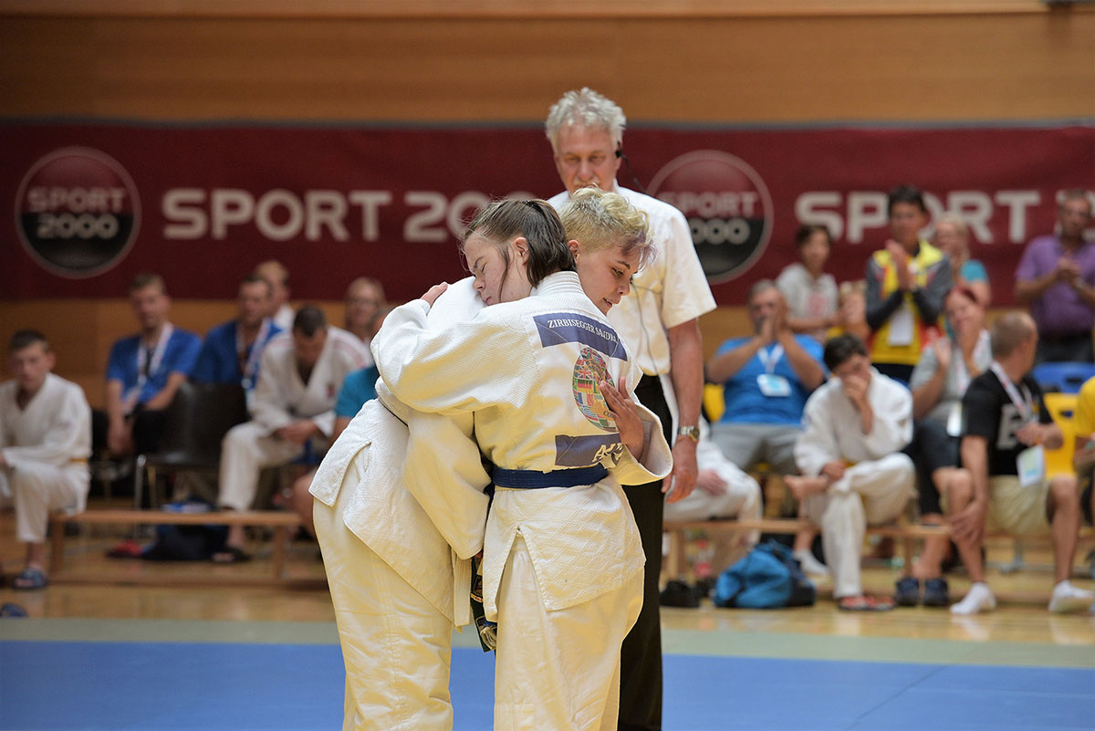
Mynd 3.1
Fólk fylgir ýmsum reglum og viðmiðum sem verða til í menningu samfélagsins, hópsins eða starfsvettvangsins sem það tilheyrir og halda þar gildi sínu. Iðkendur bardagaíþrótta eru þekktir fyrir að sýna hver öðrum mikla og áberandi virðingu.
Jafnvel eftir atvinnubardaga, þar sem oft hefur verið mikið um heift og ögrandi orðaskipti í aðdragandanum, sýna margir andstæðingar hvor öðrum virðingu og umhyggju.

Slide 3
Hvað er menning?
Menning felst í sameiginlegum viðhorfum, gildum og siðum
Samfélag er hópur fólks sem býr á afmörkuðu svæði og á sameiginlega menningu

Slide 4
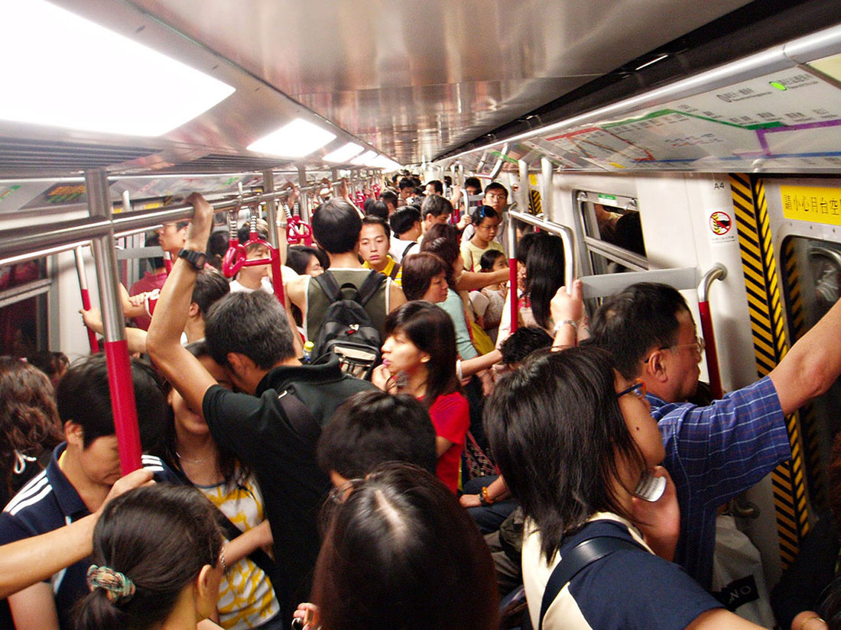
Mynd 3.2
Hvernig myndi gestur úr dreifbýli hegða sér og líða í þessari þéttsetnu lest í Hong Kong? (Mynd: Eric Chan/flickr)

Slide 5
Hvað er menning? (frh.)
Efnisleg menning nær til hluta og eigna hóps fólks
Óefnisleg menning felst í hugmyndum, viðhorfum og skoðunum samfélags
Algildir menningarþættir eru mynstur eða einkenni sem eru sameiginleg öllum samfélögum heims

Slide 6
Spurning: Hvern þessara þátta telur þú algildastan – þann sem vekur líkust viðbrögð í ólíkum menningarheimum?
Tónlist
Myndlist
Kímni
Kvikmyndir
Annað

Slide 7
Þjóðhverfa og menningarleg afstæðishyggja
Þjóðhverfa felst í að meta aðra menningu út frá viðmiðum eigin menningar
Menningarleg heimsvaldastefna felst í að þröngva eigin menningargildum vísvitandi upp á aðra menningu
Menningarlegt áfall: persónuleg vanáttun sem fólk upplifir þegar það kynnist ókunnugum lifnaðarháttum
Menningarleg afstæðishyggja felst í að meta menningu út frá hennar eigin viðmiðum
Ofmat á framandi menningu er sú trú að önnur menning sé eigin menningu fremri

Slide 8
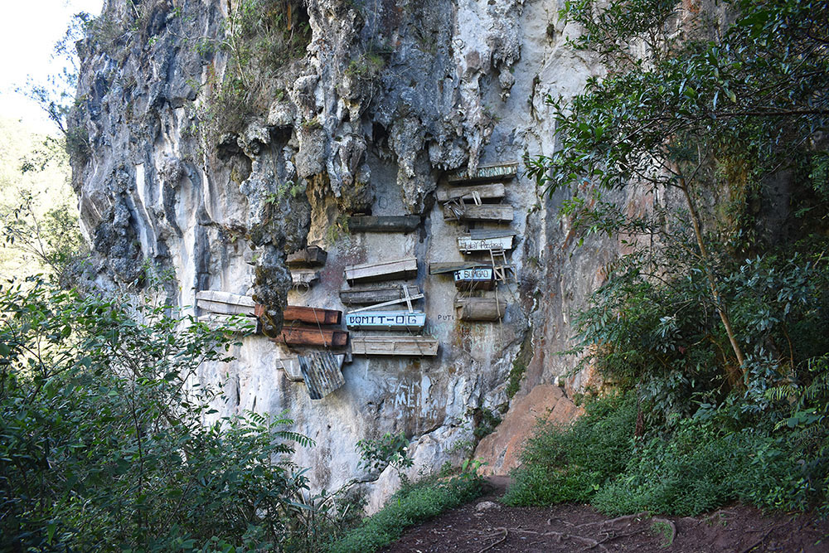
Þjóðhverfa og menningarleg afstæðishyggja (frh.)
Í þúsundir ára hafa íbúar Sagada á Filippseyjum lagt lík látinna í kistur sem eru hengdar á kletta nærri þorpum þeirra. Sumum gestum kann að þykja þessi siður aðdáunarverður en öðrum óviðeigandi. (Mynd: Arian Zwegers/flickr)

Slide 9
Gildi og viðhorf
Gildi eru menningarleg viðmið um hvað telst gott og réttlátt í samfélaginu
Viðhorf eru grundvallarskoðanir eða sannfæringar sem fólk lítur á sem sannar
Hugsjónamenning lýsir þeim viðmiðum sem samfélag vill tileinka sér og fylgja
Raunmenning lýsir samfélaginu eins og það er í raun, út frá því sem þar gerist og er til staðar
Viðurlög eru jákvæð eða neikvæð viðbrögð samfélags við tiltekinni hegðun
Félagslegt taumhald er leið til að stuðla að því að fólk fylgi menningarlegum viðmiðum

Slide 10

Mynd 3.4
Víða í Afríku og Mið-Austurlöndum þykir eðlilegt að karlmenn leiðist sem vinir. Hvernig ætli Bandaríkjamenn myndu bregðast við þessum tveimur hermönnum? (Mynd: Geordie Mott/Wikimedia Commons)

Slide 11
VIÐMIÐ
Viðmið eru sýnilegar og ósýnilegar hegðunarreglur sem móta samfélög
Óformleg viðmið eru hversdagslegar hegðunarvenjur sem fólk fylgir almennt
Formleg viðmið eru fastsettar, skriflegar reglur
Þótt menningarleg viðmið og önnur hegðunarviðmið séu fræðileg hugtök innan greinarinnar benda flestir félagsfræðingar og talsmenn menningarfærni á að forðast beri hversdagslega tengingu þeirra við það sem telst „eðlilegt“.
Með öðrum orðum ættum við ekki að tala um „eðlilega greind“, „eðlileg sambönd“ og þar fram eftir götunum.

Slide 12
Tákn og tungumál
Tákn eru látbragð eða hlutir sem hafa merkingu sem fólk í sama menningarsamfélagi þekkir
Tungumál er táknbundið samskiptakerfi
Sapir–Whorf-tilgátan lýsir því hvernig skilningur fólks á heiminum mótast af tungumáli þess

Slide 13
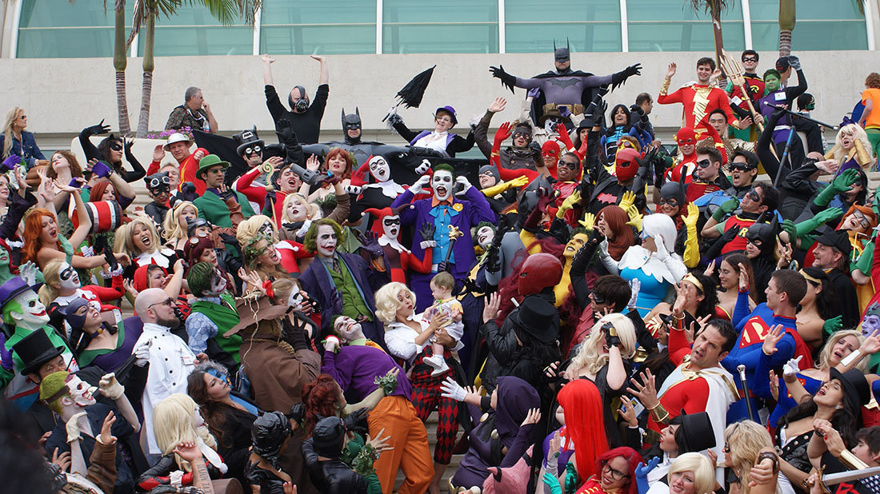
Mynd 3.8
Búningaleikarar mynda sérstaka undirmenningu (smærri menningarhóp innan stærra menningarsamfélags) í Bandaríkjunum. Innan þessarar undirmenningar eru síðan undirhópar, svo sem þessi sem líkir eftir persónum frá D.C. Comics. (Mynd: Pat Loika)

Slide 14
Tegundir menningar
Hámenning vísar til menningarmynstra yfirstéttar samfélagsins
Dægurmenning vísar til útbreiddra meginstrauma meðal íbúa samfélags
Jaðarmenningarhópar eru hópar sem eiga sameiginlega sérstaka sjálfsmynd, aðgreinda frá meirihluta samfélagsins, þótt meðlimirnir tilheyri jafnframt stærra samfélagi
Gagnmenningarhópar eru hópar sem hafna og berjast gegn almennt viðurkenndum menningarmynstrum samfélagsins

Slide 15
Nýsköpun og uppgötvanir
Nýjungar eru nýir hlutir eða hugmyndir sem koma í fyrsta sinn fram innan menningar.
Uppgötvanir eru áður óþekktir hlutir eða hugmyndir sem koma í ljós en voru þegar til.
Uppfinningar sameina þætti úr því sem þegar er til í ný form.
Menningartöf er töfin frá því að nýr þáttur bætist við efnislega menningu þar til óefnisleg menning hefur aðlagast honum.

Slide 16
Útbreiðsla og hnattvæðing
Hnattvæðing vísar til samþættingar alþjóðaviðskipta og fjármálamarkaða
Útbreiðsla vísar til útbreiðslu efnislegrar og óefnislegrar menningar frá einu menningarsamfélagi til annars

Slide 17
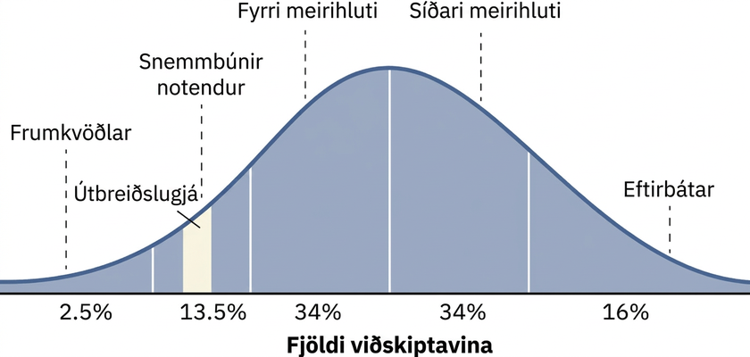
Mynd 3.9
Lífsferill innleiðingar tækni — Félagsfræðingurinn Everett Rogers (1962) þróaði líkan um dreifingu nýjunga. Eftir því sem neytendur taka nýjung smám saman í notkun nálgast notkun hennar 100 prósent, eða fulla útbreiðslu í samfélaginu. Þetta línurit er oft notað í viðskiptum, sölu, tækni og umfjöllun um menningarlegar nýjungar. Með því má lýsa hversu hratt ólíkir hópar tileinka sér (eða byrja að nota) nýja tækni eða nýtt slanguryrði. Hafa ber í huga að þetta er aðeins greiningarrammi: Ekki fylgja allar nýjungar nákvæmlega þessu mynstri, en það skapar góðan grunn fyrir umræður og spár. (Línurit: Höfundarréttur Rice University, OpenStax, samkvæmt CC BY 4.0-leyfi)

Slide 18
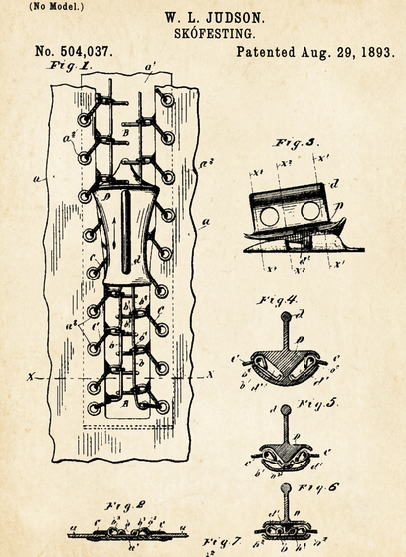

Mynd 3.10
Rennilásinn fékk einkaleyfi árið 1893 undir heitinu „clasp locker“ (til vinstri), en breiddist ekki út í samfélaginu fyrr en mörgum áratugum síðar. Nú þekkist hann samstundis um allan heim. (Mynd (a): U.S. Patent Office/Wikimedia Commons; mynd (b): Rabensteiner/Wikimedia Commons)

Slide 19
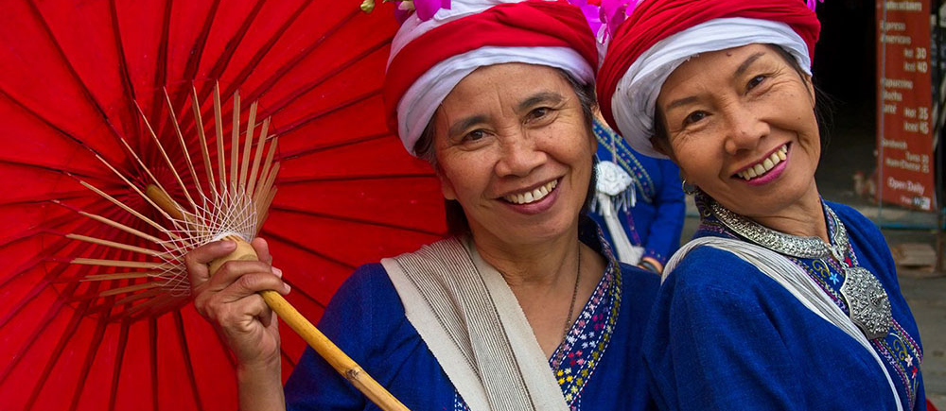
Mynd 3.12
Utanaðkomandi áhorfendur kunna stundum að álykta af myndum úr skrúðgöngu eða viðhafnartilefni að fólk úr tilteknu menningarsamfélagi klæðist alltaf á ákveðinn hátt. Í raun kunna þessar tvær manneskjur að ganga í jakkafötum eða gallabuxum og stuttermabolum þegar þær taka ekki þátt í blómaskrúðgöngu. Fólk sýnir menningarlega sjálfsmynd sína eða notar menningartengda muni ekki alltaf dagsdaglega, en við sérstök tilefni verða slík menningarleg einkenni oft sýnileg. (Mynd: John Shedrick)
Þetta ítarefni OpenStax er © Rice University og gefið út samkvæmt alþjóðlega leyfinu CC BY-NC-SA 4.0. Heimilt er að afrita það eða breyta því eingöngu í óviðskiptalegum tilgangi, en geta verður OpenStax og Rice University og tilgreina allar breytingar. Öllum aðlöguðum útgáfum verður að dreifa með sams konar leyfi.

